Slide 1
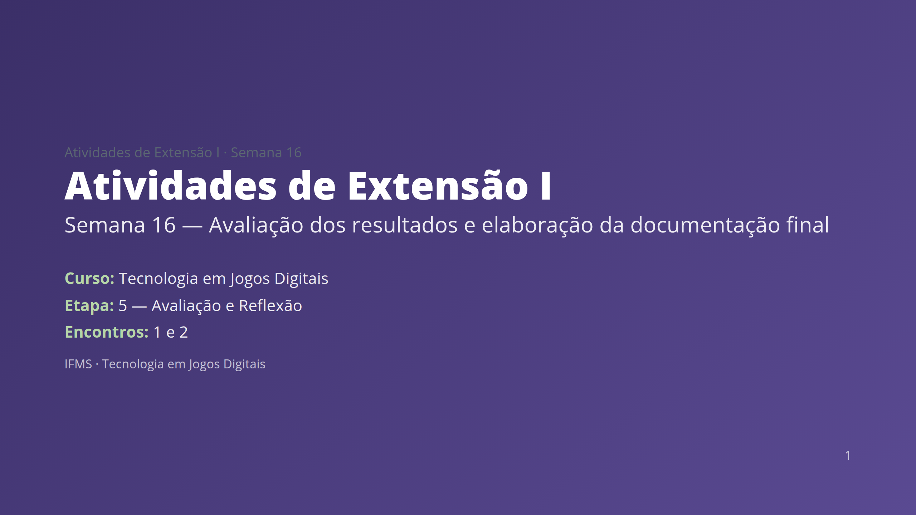

Slide 2
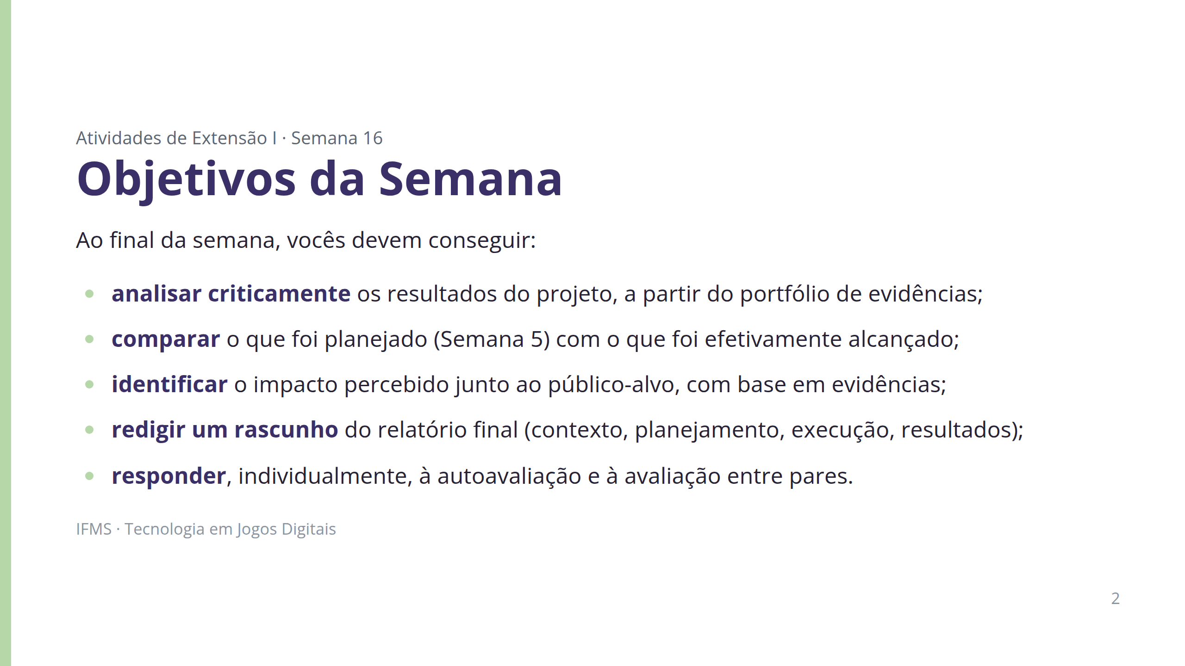

Slide 3
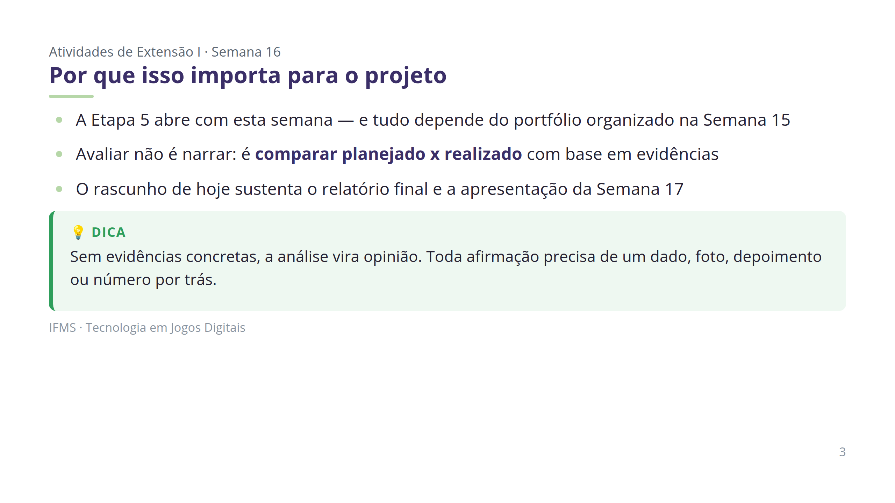

Slide 4
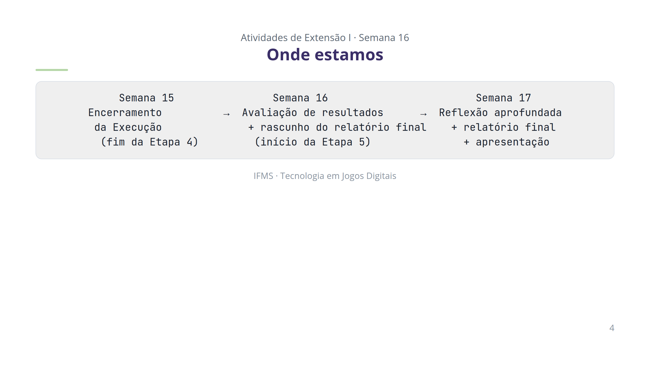

Slide 5
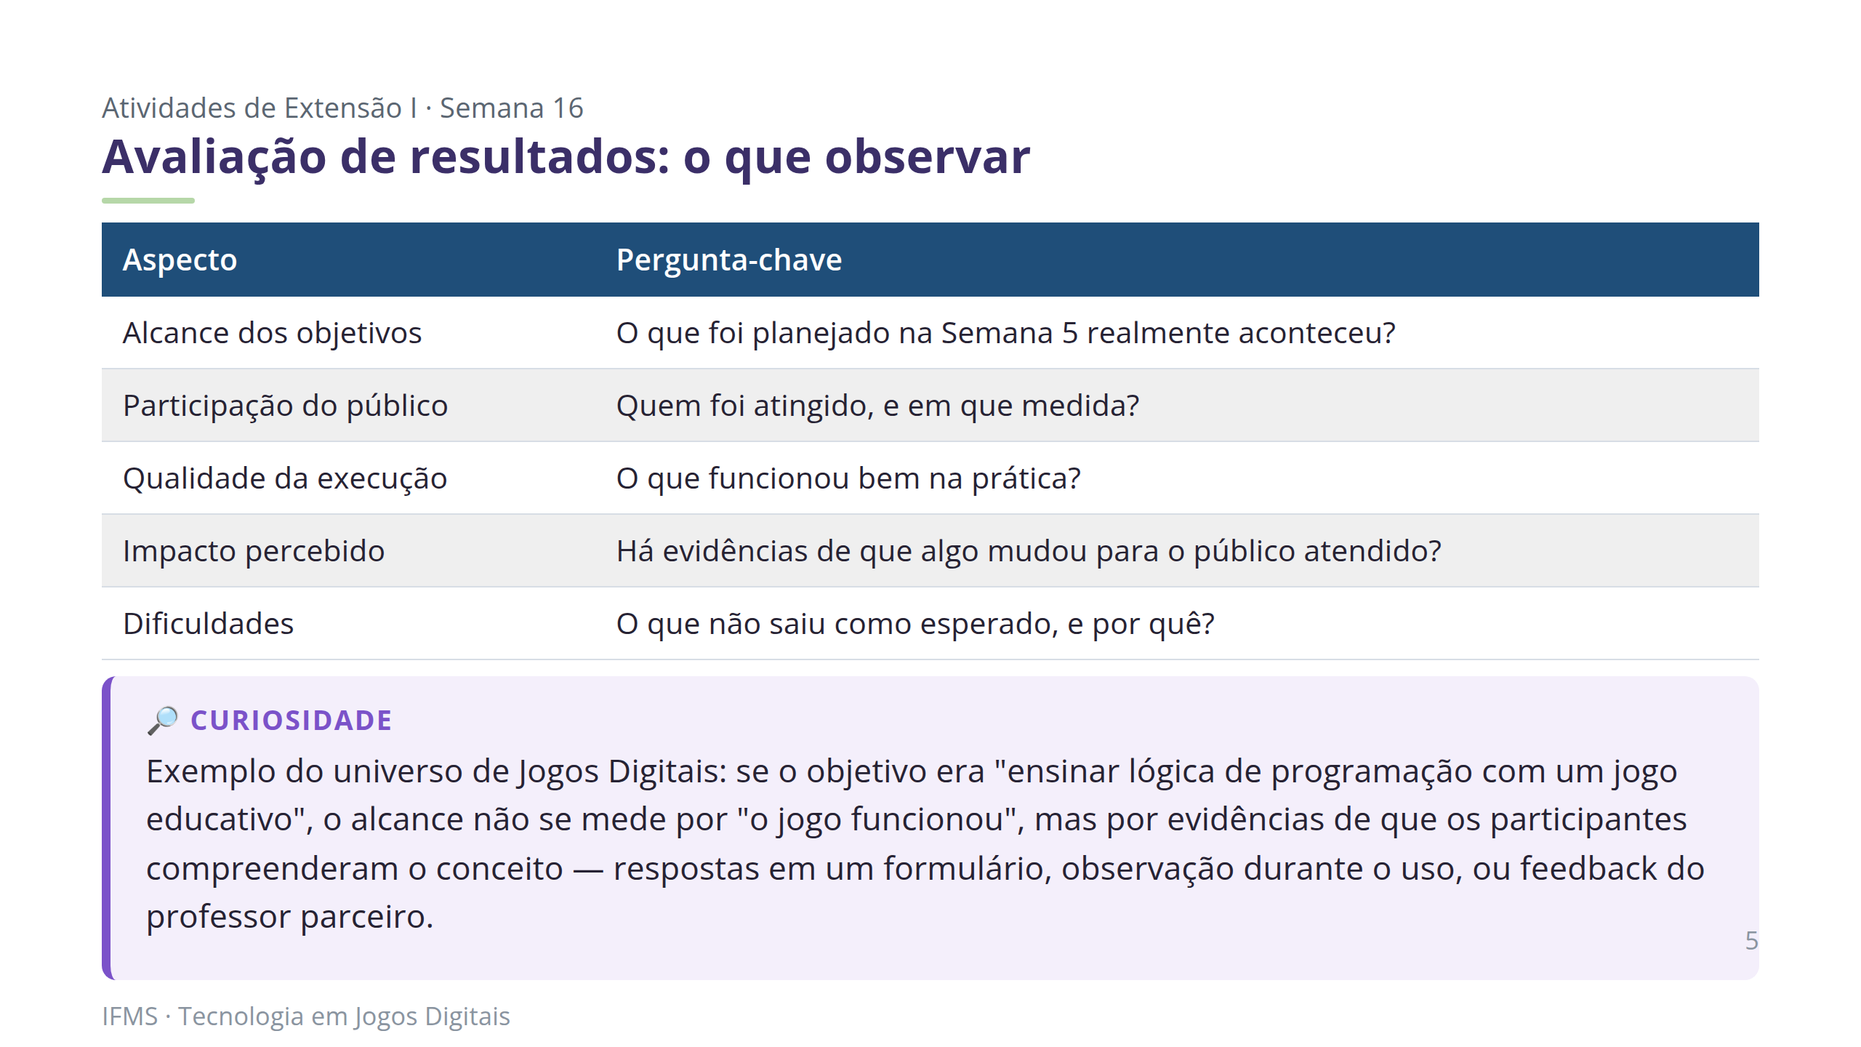

Slide 6
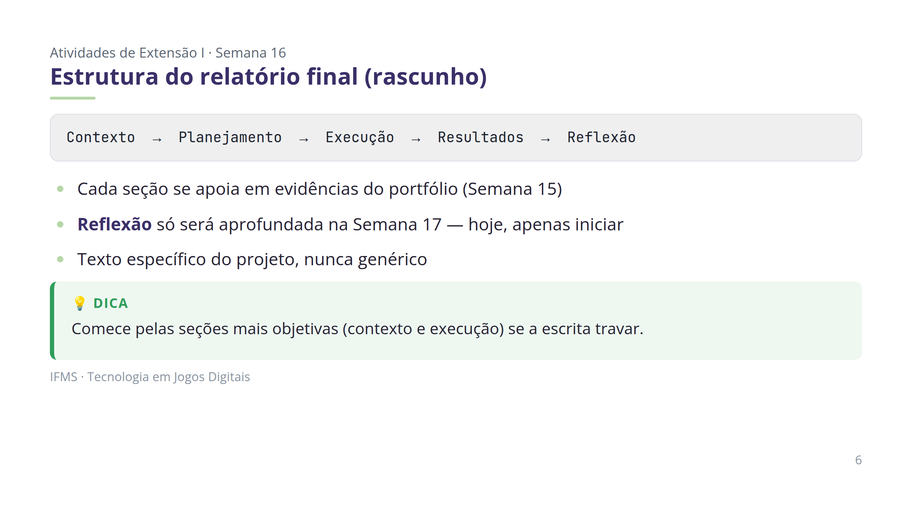

Slide 7
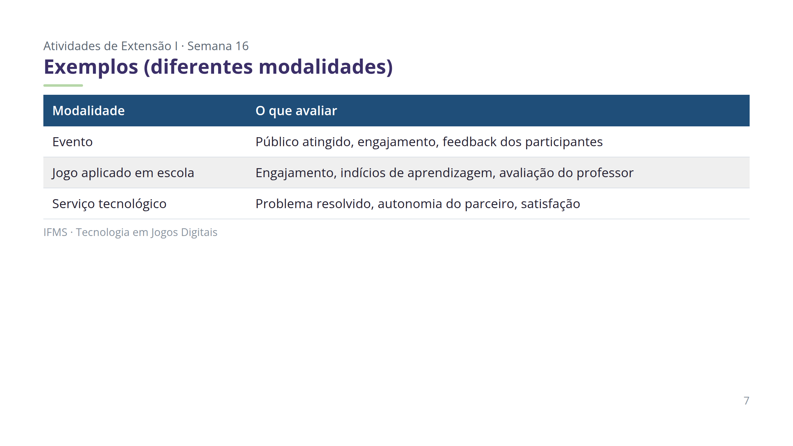

Slide 8
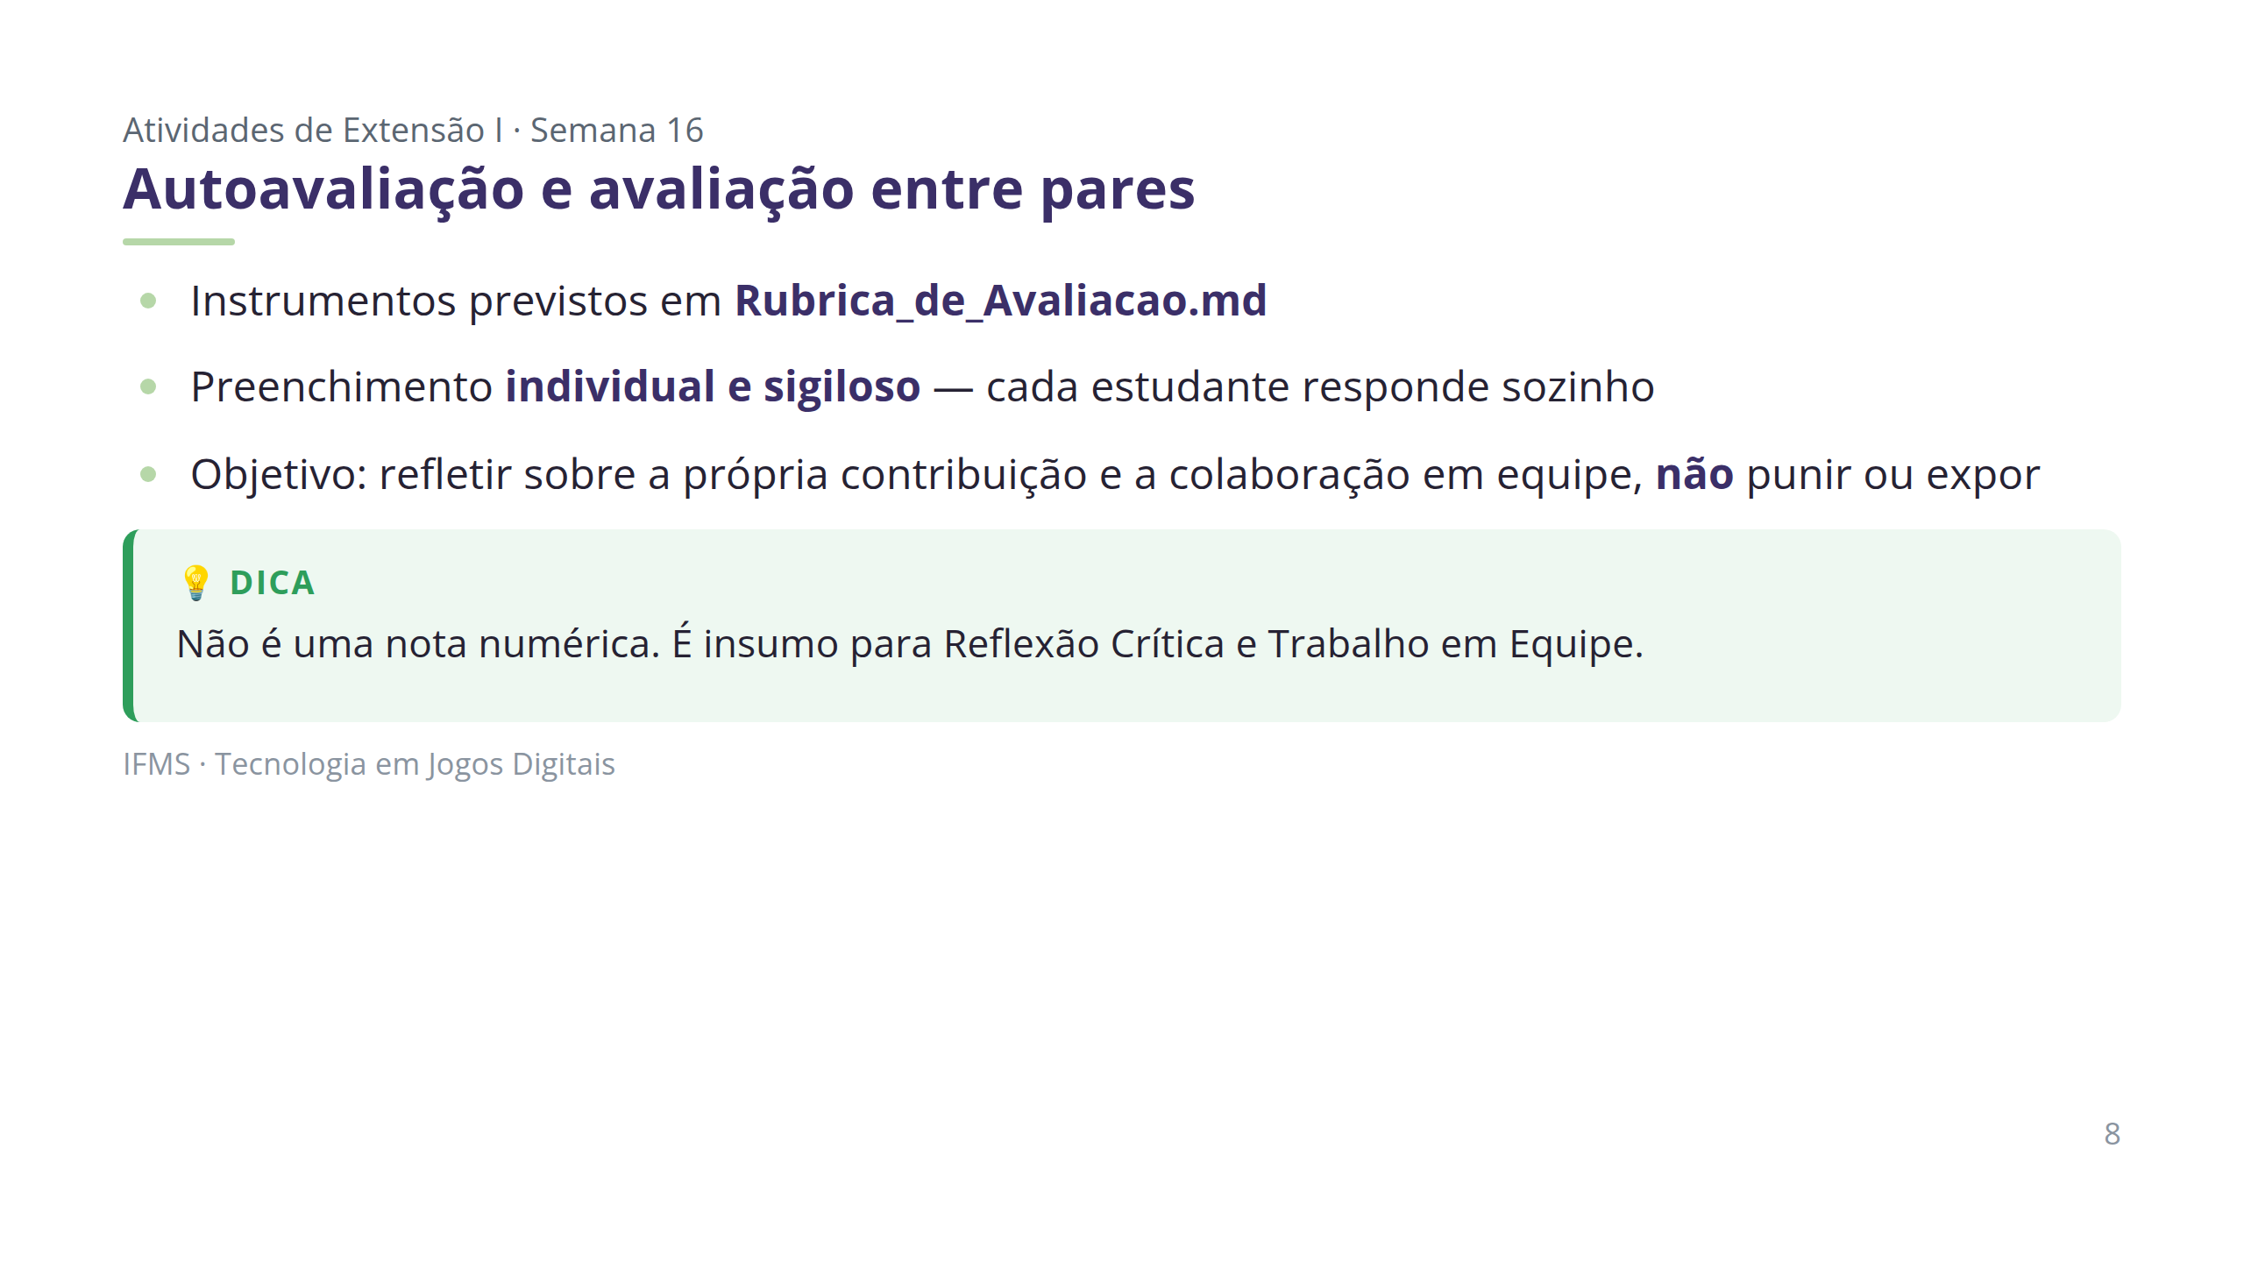

Slide 9
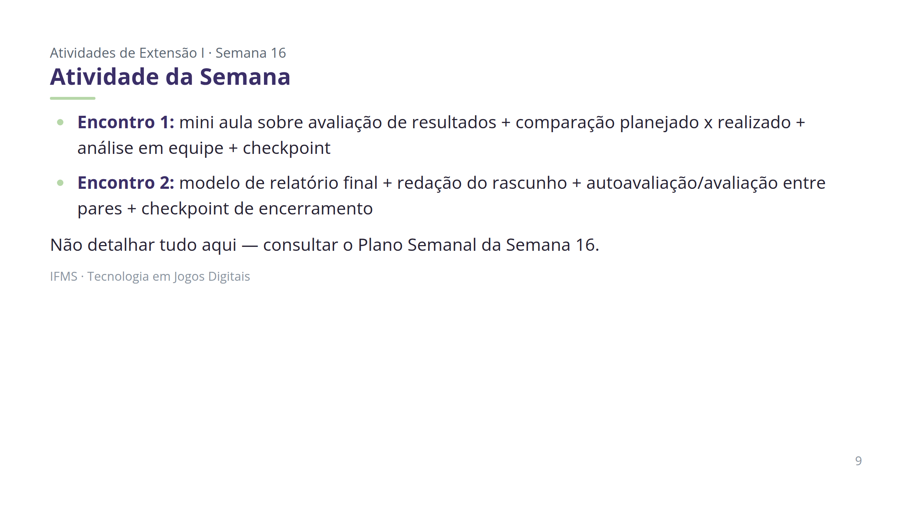

Slide 10
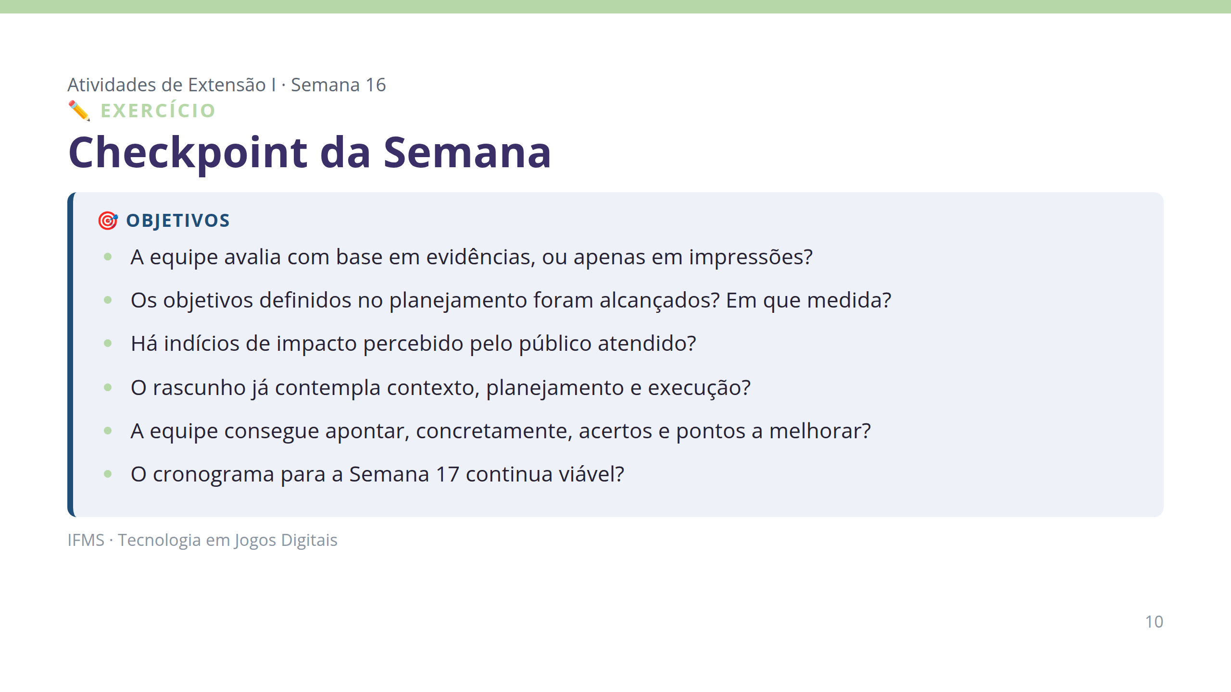

Slide 11
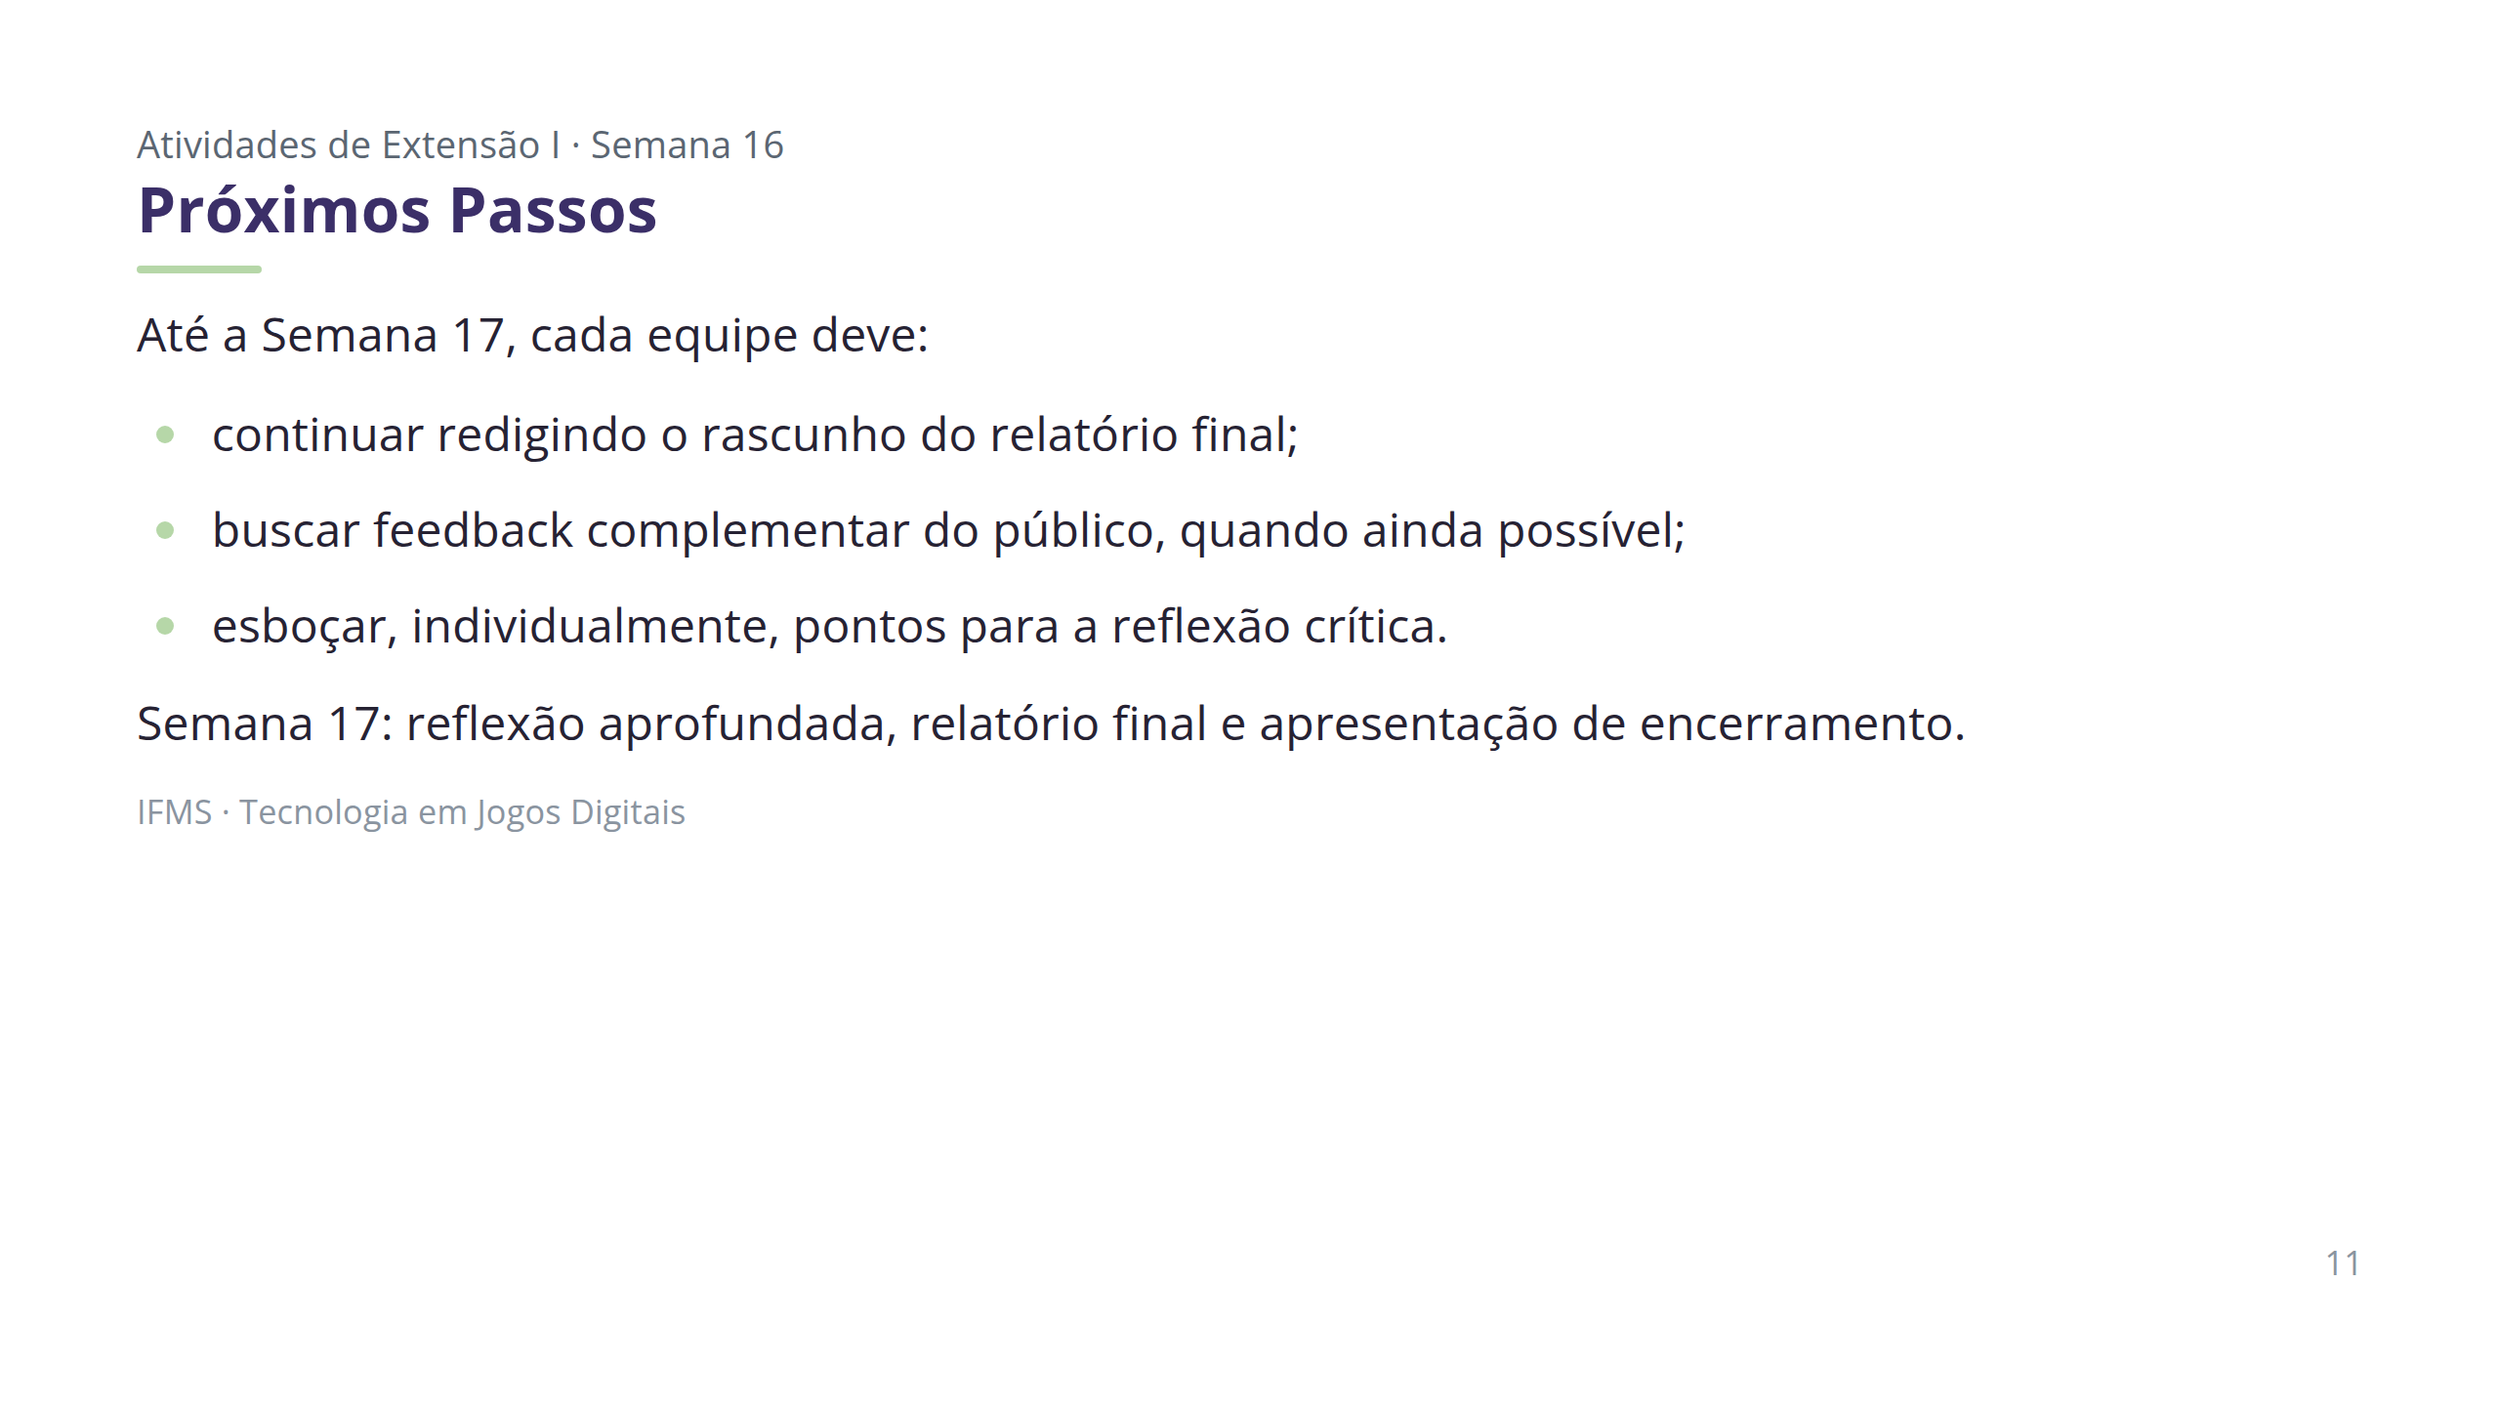

Slide 12
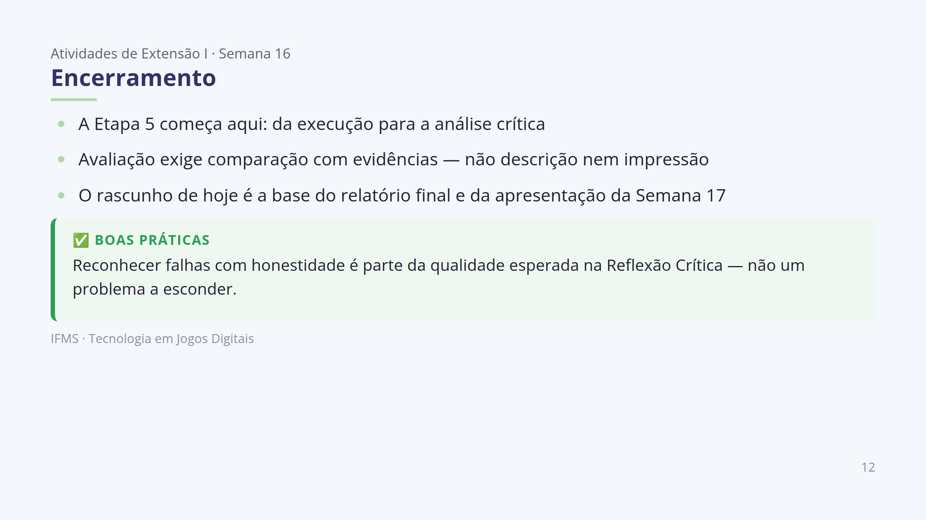
Notes:
# OBSERVAÇÕES PARA O PROFESSOR (não exibir na apresentação) Pontos de atenção: - Ter em mãos um roteiro/modelo de relatório final com as seções esperadas (contexto, planejamento, execução, resultados, reflexão), coerente com o critério Documentação da Rubrica. - Preparar perguntas orientadoras para a avaliação de resultados (alcance de objetivos, participação, qualidade da execução, impacto percebido, dificuldades). - Ter a Rubrica de Avaliação disponível para consulta, especialmente Execução, Documentação e Reflexão Crítica. - Ter acesso ao portfólio de evidências de cada equipe (Semana 15) e ao documento de objetivos/público-alvo (Semana 5). - Levar cópias individuais dos roteiros de autoavaliação e avaliação entre pares (Rubrica_de_Avaliacao.md), um conjunto por estudante. - Garantir o caráter individual e sigiloso da autoavaliação e avaliação entre pares: ninguém deve ver as respostas dos colegas; o objetivo é melhorar a colaboração, não punir ou expor. Dificuldades comuns e como conduzir: - Equipe avalia por impressão subjetiva, sem consultar evidências → exigir que cada afirmação venha acompanhada de uma evidência concreta do portfólio. - Dificuldade em comparar planejado x realizado → recuperar junto com a equipe o documento de objetivos da Semana 5 e conduzir a comparação ponto a ponto. - Ausência de indicadores de impacto (feedback não coletado durante a execução) → orientar o registro explícito dessa lacuna e a reflexão sobre por que não foi coletada. - Relatório genérico, sem conexão com o projeto específico → solicitar exemplos concretos em cada seção. - Equipes que travam na escrita → sugerir começar pelas seções mais objetivas (contexto e execução), deixando a reflexão mais aprofundada para a Semana 17. Perguntas para estimular discussão: - "Se vocês tivessem que provar, com uma evidência só, que o objetivo foi alcançado, qual seria?" - "O que o público disse ou fez que vocês não esperavam?" - "O que vocês fariam diferente se fossem repetir o projeto amanhã?" Avaliação nesta semana: observação central de Documentação (qualidade e completude do rascunho do relatório) e início de Reflexão Crítica (identificação de pontos fortes e fracos com exemplos concretos, mais a autoavaliação individual). Observam-se também Trabalho em Equipe (avaliação entre pares), Execução (grau de alcance dos objetivos) e Interação com a Comunidade (evidências de escuta e impacto percebido). Fonte: Plano Semanal Semana 16, Cronograma (Semana 16), Rubrica_de_Avaliacao.md, Plano Semanal Semana 15 (continuidade).

